Slide 1
Atelier Arduino
La communication : le port série, l’infra-Rouge, l’I2C et le SPI et un bonus.
Comprendre et maitriser la communication entre l’Arduino et le monde extérieur, communication avec le PC, entre 2 arduino…

Slide 2
Communication IR
Théorie sur IR.

Slide 3
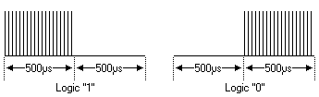
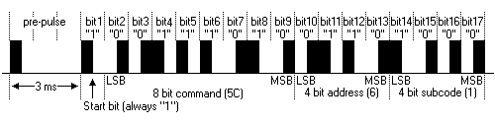
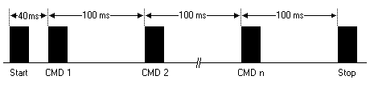
Communication IR
Protocole Nokia NRC17

Slide 4
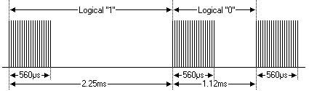
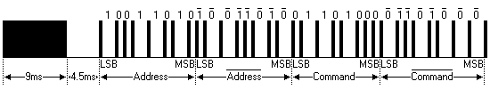
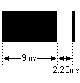
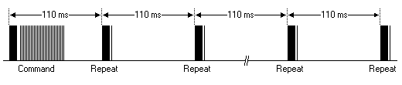
Communication IR
Protocole NEC

Slide 5
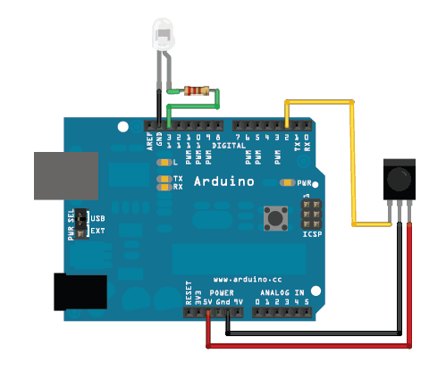
Communication IR
Télécommande contrôlant une LED
Ouvrez le code IR

Slide 6
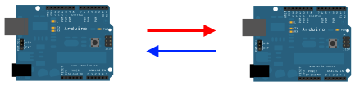
Communication série
Protocole émetteur récepteur.
Dans le cas présent, deux carte Arduino communiquent. L’une communique à l’autre tandis que l’autre réceptionne le message envoyé par la première.
Pourtant, il y a deux flèches sur ton dessin. L’autre aussi, qui réceptionne le message, peut envoyer des données ?

Slide 7
Communication série
communication
Absolument ! Cependant, tout dépend du type de communication.
Simplex
Half-duplex
Full-duplex
RS232

Slide 8
Communication série sur pc
L’arduino connais le code ASCII
Charger le programme ASCIITable qui se trouve dans les exemples > 04.Communication
1000001 > 65 > A
1000010 > 66 > B

Slide 9
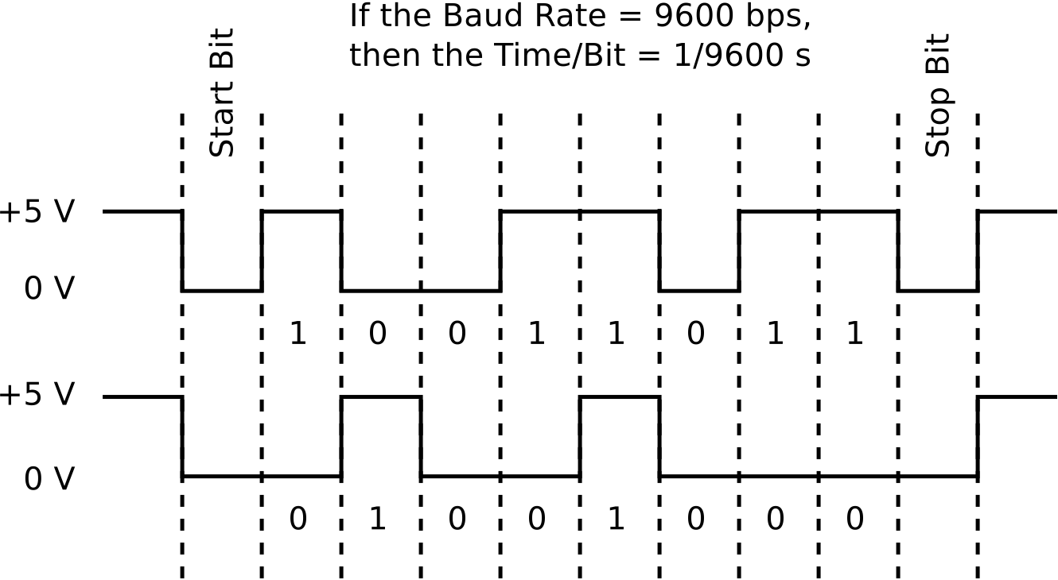
Trame
Vu oscilloscope :

Slide 10
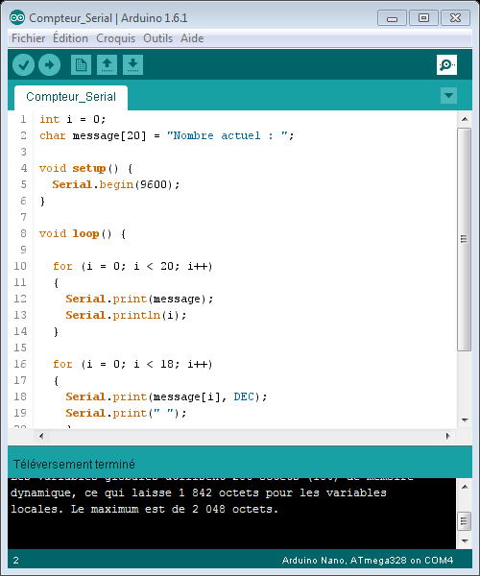
Communication série sur pc
L’arduino sait compter sur ses doigts.
Ouvrez le programme « Compteur_Serial ».
Et le moniteur série

Slide 11
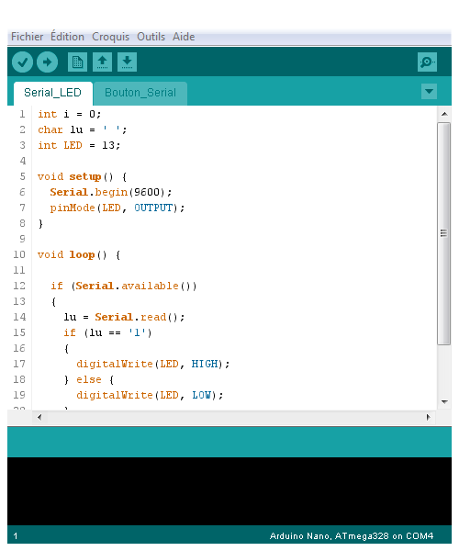
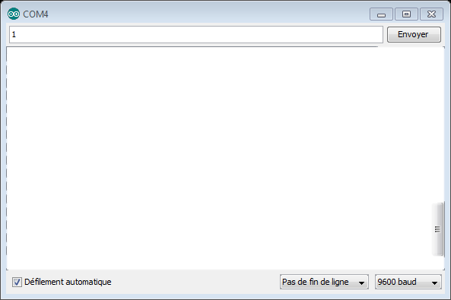
L’ordinateur sait contrôler l’arduino
L’ordinateur sait contrôler l’arduino
Ouvrez le programme « Serial_LED ».

Slide 12
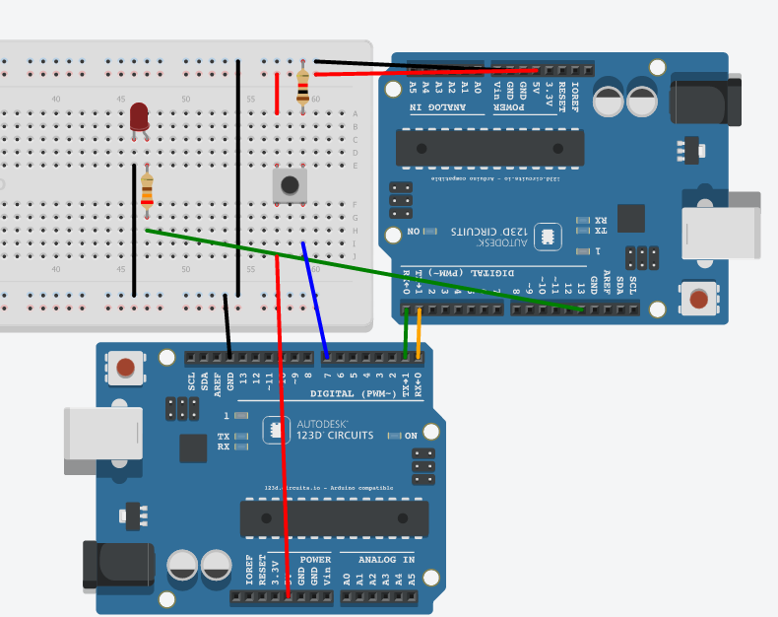
En famille
Deux arduinos entre eux
1 arduino avec le programme « Serial_LED ». 1 arduino avec le programme « Bouton_Serial ».
Et ce montage :

Slide 13
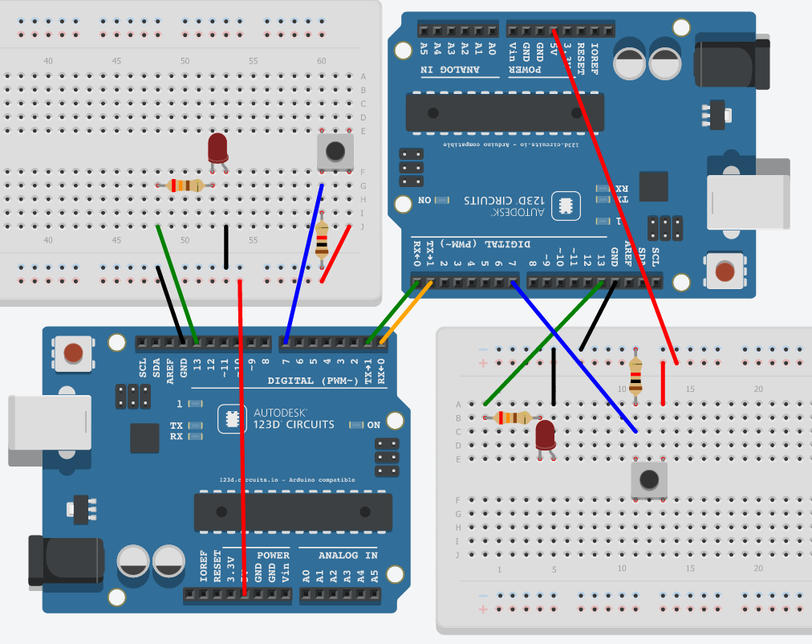
En famille
Deux arduinos télégraphe bi-directionnel
Cette fois a vous de bosser sur le code.
Modifier le code envoyer le 1 en type INT

Slide 14
Autres fonctions serial
end() : clore le port serie parseInt() : copie d’int parseFloat() : copie float peek() lire sans supprimer
void serialEvent(){ //statements }

Slide 15
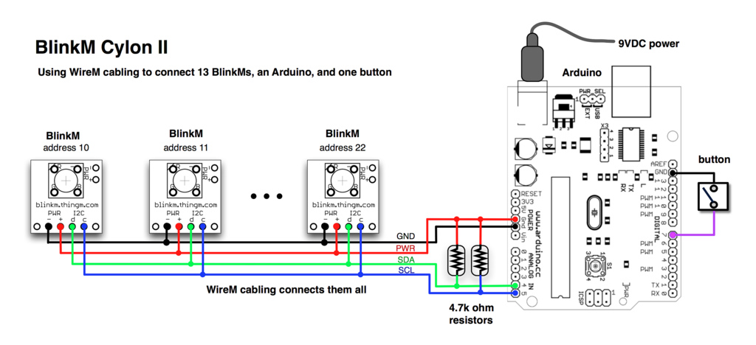
L’ I2C
Arduino avec d’autres périphérique

Slide 16
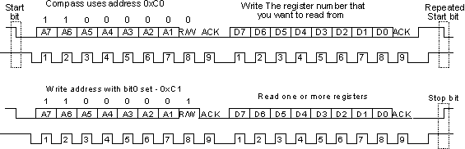
L’ I2C
Protocole avancé de communication

Slide 17
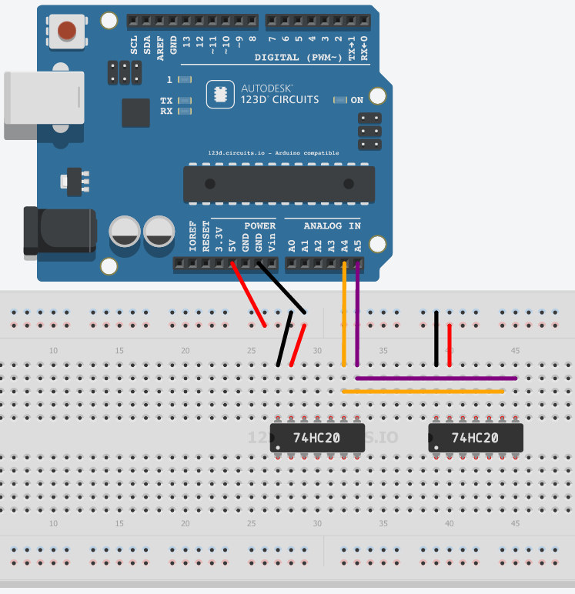
L’ I2C
Arduino avec d’autres périphérique
A4 : SDA
A5 : SCL
Jusqu’à 6 mètres environs.
Capteur température adresse 0x77
Horloge adresse 0x68

Slide 18
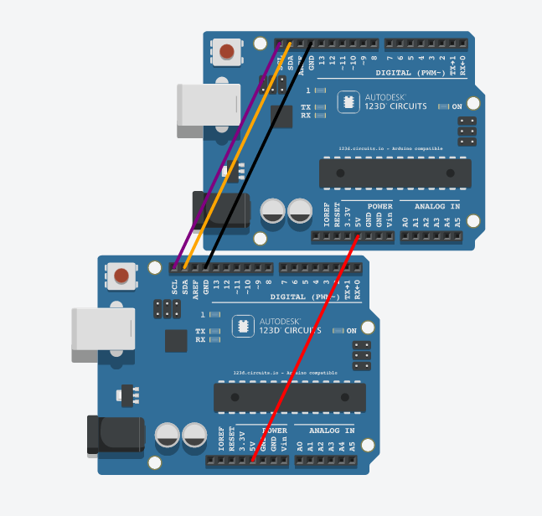
L’ I2C
I2C Master écrit dans slave

Slide 19
L’ I2C
I2C Master lit dans slave

Slide 20
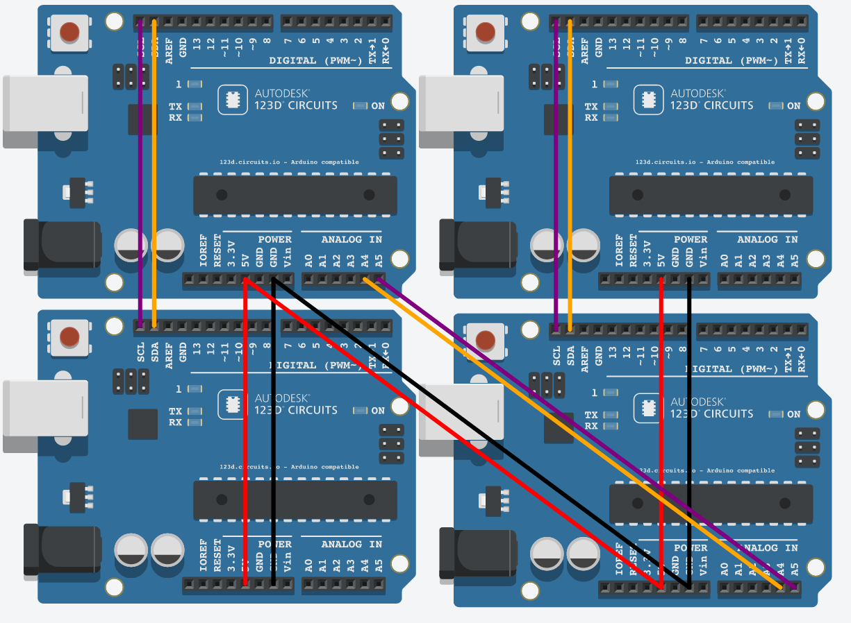
L’ I2C
Arduino interconnectés
UNO: SDA : A4 – SCL : A5
Méga : SDA : 20 – SCL : 21
DUE : SDA : 20 - SCL : 21 DUE : SDA1 – SCL1
Arduino avec adresse 0
Arduino avec adresse 1
Arduino avec adresse 2
Arduino avec adresse 3

Slide 21
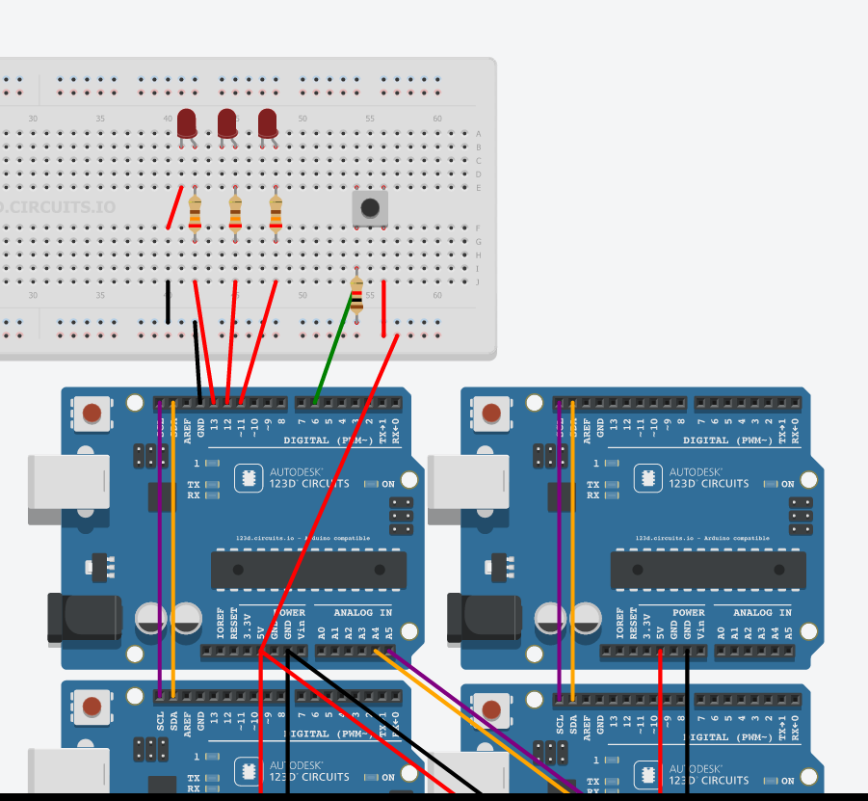
L’ I2C
Arduino le télégraphe avec plusieurs correspondants
UNO: SDA : A4 – SCL : A5
Méga : SDA : 20 – SCL : 21
DUE : SDA : 20 - SCL : 21 DUE : SDA1 – SCL1
Arduino avec adresse 1
Arduino avec adresse 0
Arduino avec adresse 2
Arduino avec adresse 3

Slide 22
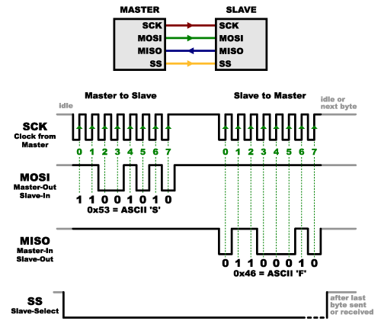
SPI
Trame

Slide 23
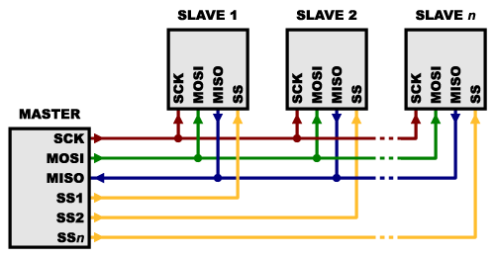
SPI
Sélection esclave

Slide 24
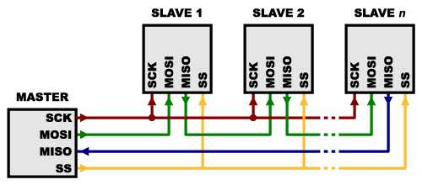
SPI
Sélection esclave

Slide 25
SPI
Sélection esclave

Slide 26
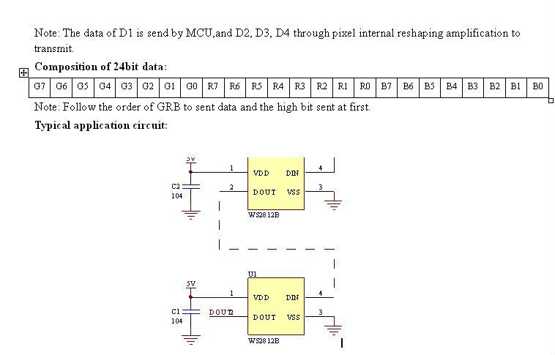
LEDs
WS2811 – WS2812B

Slide 27
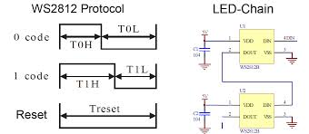
LEDs
WS2811 – WS2812B

Slide 28
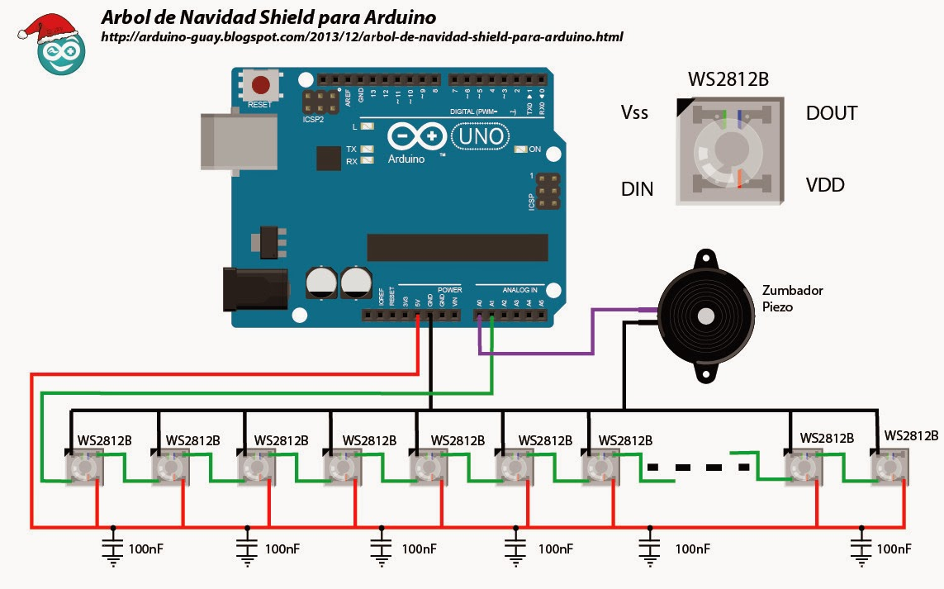
LEDs
WS2811 – WS2812B

